Slide 1
Resolução de um sistema linear
Regra de Cramer
Notes:
matrizes

Slide 2
Resolução de um sistema linear
Notes:
matrizes

Slide 3
Resolução de um sistema linear
Notes:
matrizes

Slide 4
Resolução de um sistema linear
Notes:
matrizes

Slide 5
Resolução de um sistema linear
Notes:
matrizes

Slide 6
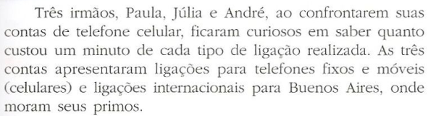
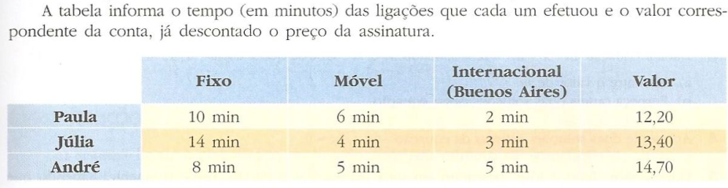
Aplicação de Sistemas Lineares
Notes:
matrizes

Slide 7
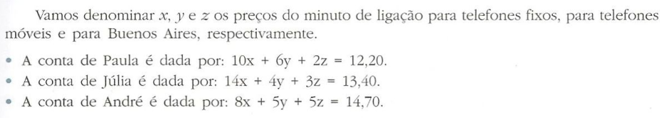
Resolução
Notes:
matrizes

Slide 8
Notes:
matrizes

